Slide 1
2 x n
1
2
2
1
2

Slide 2
2 x n
1
2
2
1
2

Slide 3
2 x n
1
2
2
1
2

Slide 4
2
2n

Slide 5
2
2n

Slide 6
1
1
2
2
Shift + R키
1
R키
2
2n

Slide 8
클릭

Slide 11
width
8
height
6

Slide 12
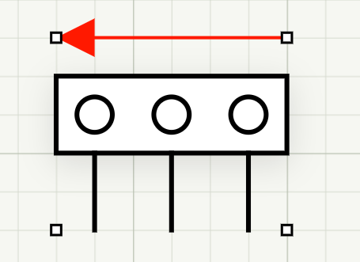

Slide 16
48 pt
13
4
4
2
2.5
1
2.5

Slide 17
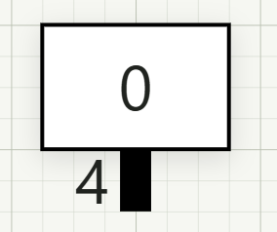
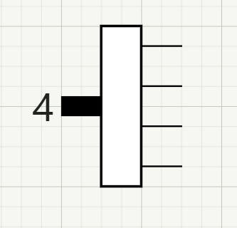

Slide 18
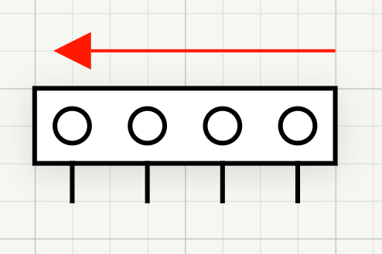

Slide 19
텍스트 박스 위치
4
4

Slide 20
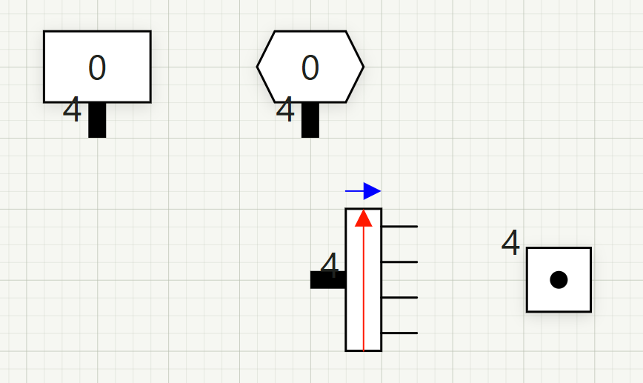

Slide 21
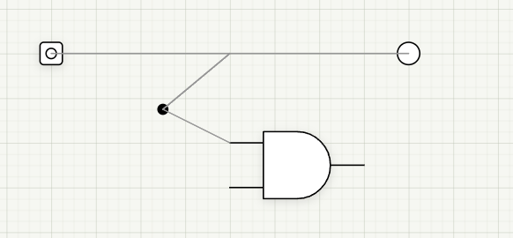

Slide 23
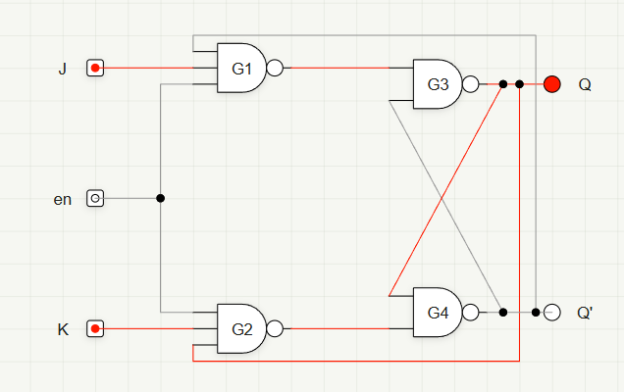

Slide 24
J : 1
en : 0
K : 1
G1_in_1 : 0
G1_in_2 : 1
G1_in_3 : 0
G1_out : 1
G2_in_1 : 0
G2_in_2 : 1
G2_in_3 : 1
G2_out : 1
G3_in_1 : 1
G3_in_2 : 0
G3_out : 1
G4_in_1 : 1
G4_in_2 : 1
G4_out : 0
Q : 1
Q’ : 0
초기 상태 :

Slide 25
J : 1
en : 1
K : 1
G1_in_1 : 0
G1_in_2 : 1
G1_in_3 : 0
G1_out : 1
G2_in_1 : 0
G2_in_2 : 1
G2_in_3 : 1
G2_out : 1
G3_in_1 : 1
G3_in_2 : 0
G3_out : 1
G4_in_1 : 1
G4_in_2 : 1
G4_out : 0
Q : 1
Q’ : 0
Queue : [en]
J : 1
en : 1
K : 1
G1_in_1 : 0
G1_in_2 : 1
G1_in_3 : 1
G1_out : 1
G2_in_1 : 1
G2_in_2 : 1
G2_in_3 : 1
G2_out : 1
G3_in_1 : 1
G3_in_2 : 0
G3_out : 1
G4_in_1 : 1
G4_in_2 : 1
G4_out : 0
Q : 1
Q’ : 0
Queue : [G1, G2]

Slide 26
J : 1
en : 1
K : 1
G1_in_1 : 0
G1_in_2 : 1
G1_in_3 : 1
G1_out : 1
G2_in_1 : 1
G2_in_2 : 1
G2_in_3 : 1
G2_out : 1
G3_in_1 : 1
G3_in_2 : 0
G3_out : 1
G4_in_1 : 1
G4_in_2 : 1
G4_out : 0
Q : 1
Q’ : 0
Queue : [G1, G2]
J : 1
en : 1
K : 1
G1_in_1 : 0
G1_in_2 : 1
G1_in_3 : 1
G1_out : 1
G2_in_1 : 1
G2_in_2 : 1
G2_in_3 : 1
G2_out : 1
G3_in_1 : 1
G3_in_2 : 0
G3_out : 1
G4_in_1 : 1
G4_in_2 : 1
G4_out : 0
Q : 1
Q’ : 0
Queue : [G2]
불변, Queue에 push X

Slide 27
J : 1
en : 1
K : 1
G1_in_1 : 0
G1_in_2 : 1
G1_in_3 : 1
G1_out : 1
G2_in_1 : 1
G2_in_2 : 1
G2_in_3 : 1
G2_out : 1
G3_in_1 : 1
G3_in_2 : 0
G3_out : 1
G4_in_1 : 1
G4_in_2 : 1
G4_out : 0
Q : 1
Q’ : 0
Queue : [G2]
J : 1
en : 1
K : 1
G1_in_1 : 0
G1_in_2 : 1
G1_in_3 : 1
G1_out : 1
G2_in_1 : 1
G2_in_2 : 1
G2_in_3 : 1
G2_out : 0
G3_in_1 : 1
G3_in_2 : 0
G3_out : 1
G4_in_1 : 1
G4_in_2 : 0
G4_out : 0
Q : 1
Q’ : 0
Queue : [G4]

Slide 28
J : 1
en : 1
K : 1
G1_in_1 : 0
G1_in_2 : 1
G1_in_3 : 1
G1_out : 1
G2_in_1 : 1
G2_in_2 : 1
G2_in_3 : 1
G2_out : 0
G3_in_1 : 1
G3_in_2 : 0
G3_out : 1
G4_in_1 : 1
G4_in_2 : 0
G4_out : 0
Q : 1
Q’ : 0
Queue : [G4]
J : 1
en : 1
K : 1
G1_in_1 : 1
G1_in_2 : 1
G1_in_3 : 1
G1_out : 1
G2_in_1 : 1
G2_in_2 : 1
G2_in_3 : 1
G2_out : 0
G3_in_1 : 1
G3_in_2 : 1
G3_out : 1
G4_in_1 : 1
G4_in_2 : 0
G4_out : 1
Q : 1
Q’ : 1
Queue : [G1, G3]

Slide 29
J : 1
en : 1
K : 1
G1_in_1 : 1
G1_in_2 : 1
G1_in_3 : 1
G1_out : 1
G2_in_1 : 1
G2_in_2 : 1
G2_in_3 : 1
G2_out : 0
G3_in_1 : 1
G3_in_2 : 1
G3_out : 1
G4_in_1 : 1
G4_in_2 : 0
G4_out : 1
Q : 1
Q’ : 1
Queue : [G1, G3]
J : 1
en : 1
K : 1
G1_in_1 : 1
G1_in_2 : 1
G1_in_3 : 1
G1_out : 0
G2_in_1 : 1
G2_in_2 : 1
G2_in_3 : 1
G2_out : 0
G3_in_1 : 0
G3_in_2 : 1
G3_out : 1
G4_in_1 : 1
G4_in_2 : 0
G4_out : 1
Q : 1
Q’ : 1
Queue : [G3]

Slide 30
J : 1
en : 1
K : 1
G1_in_1 : 1
G1_in_2 : 1
G1_in_3 : 1
G1_out : 0
G2_in_1 : 1
G2_in_2 : 1
G2_in_3 : 1
G2_out : 0
G3_in_1 : 0
G3_in_2 : 1
G3_out : 1
G4_in_1 : 1
G4_in_2 : 0
G4_out : 1
Q : 1
Q’ : 1
Queue : [G3]
J : 1
en : 1
K : 1
G1_in_1 : 1
G1_in_2 : 1
G1_in_3 : 1
G1_out : 0
G2_in_1 : 1
G2_in_2 : 1
G2_in_3 : 1
G2_out : 0
G3_in_1 : 0
G3_in_2 : 1
G3_out : 1
G4_in_1 : 1
G4_in_2 : 0
G4_out : 1
Q : 1
Q’ : 1
Queue : []
불변, Queue에 push X

Slide 31
J : 1
en : 1
K : 1
G1_in_1 : 1
G1_in_2 : 1
G1_in_3 : 1
G1_out : 0
G2_in_1 : 1
G2_in_2 : 1
G2_in_3 : 1
G2_out : 0
G3_in_1 : 0
G3_in_2 : 1
G3_out : 1
G4_in_1 : 1
G4_in_2 : 0
G4_out : 1
Q : 1
Q’ : 1
최종 상태 :

